Slide 1
Зв’язки багато до багатьох у моделях
Лекція

Slide 2
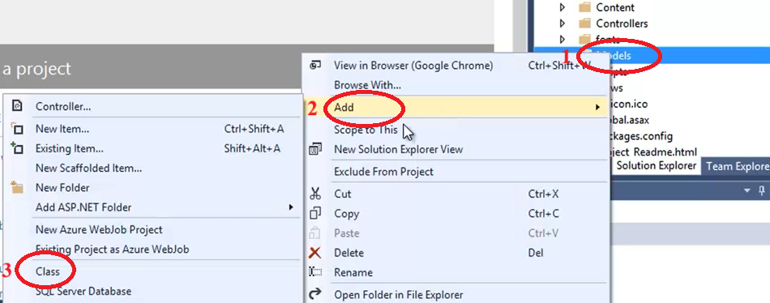
Створимо проект з Entity Framework
Додамо класи моделей
Спочатку Student

Slide 3
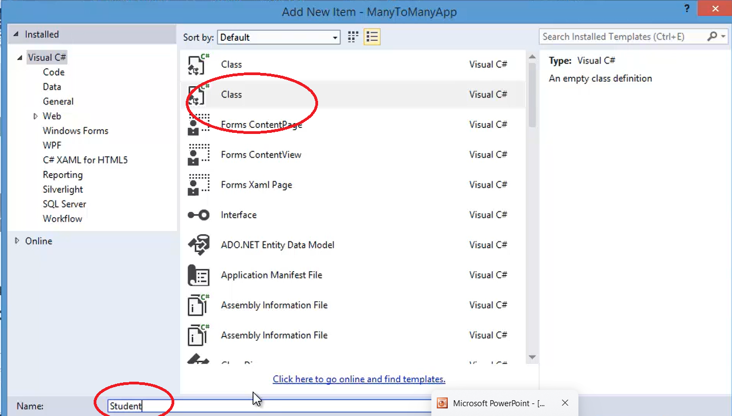

Slide 4
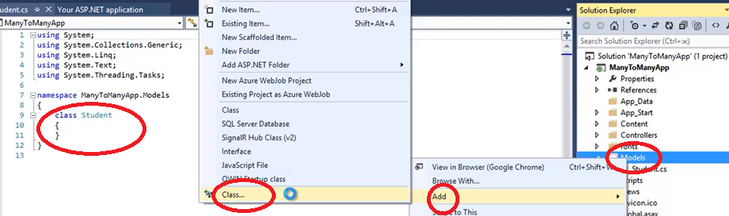
Потім Course

Slide 5
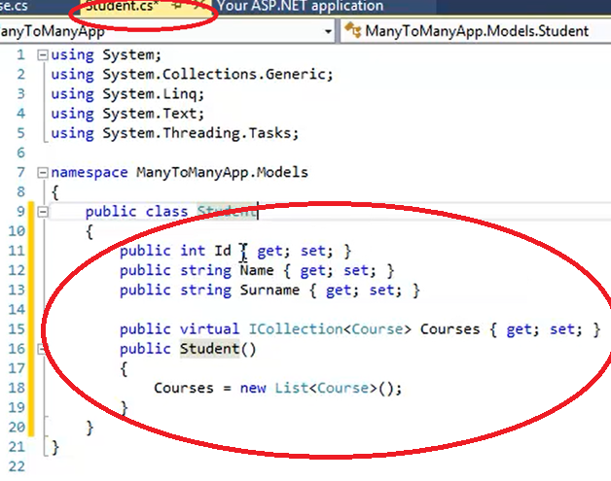
Моделі, які були створені за замовчуванням, модифікуємо для нашого завдання:

Slide 6
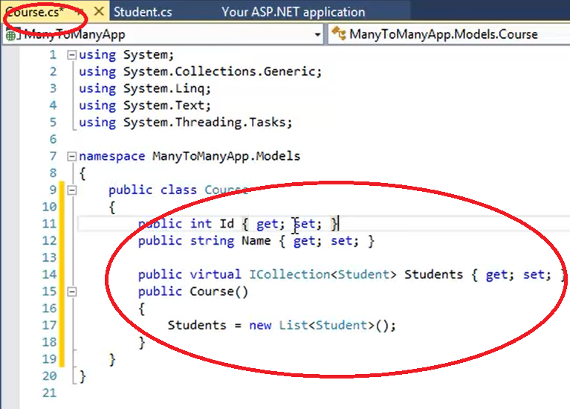

Slide 7
Існує інший варіант написання наведених вище кодів.
Якщо LazyLoading не передбачено, то приєднання інформації з зв’язаних таблиць буде виконуватися через Include:
У нашому випадку воно буде здійснюватися так:

Slide 8
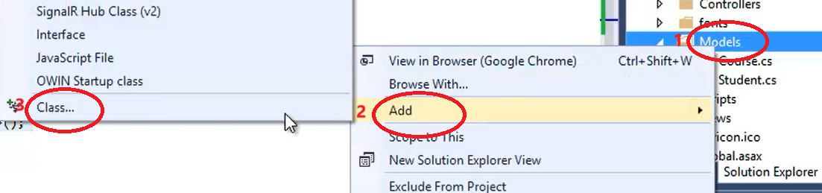
Додамо клас контексту даних StudentContext:

Slide 9
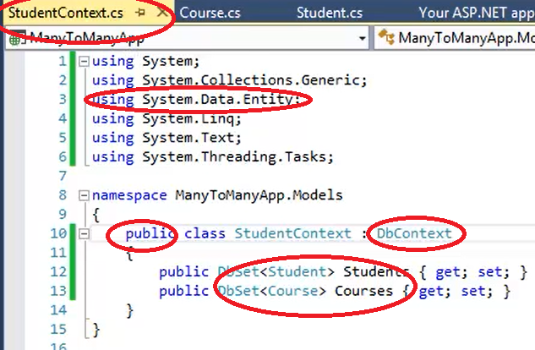
Визначимо в контексті дві властивості, через які буде здійснюватися взаємодія з таблицями БД:

Slide 10
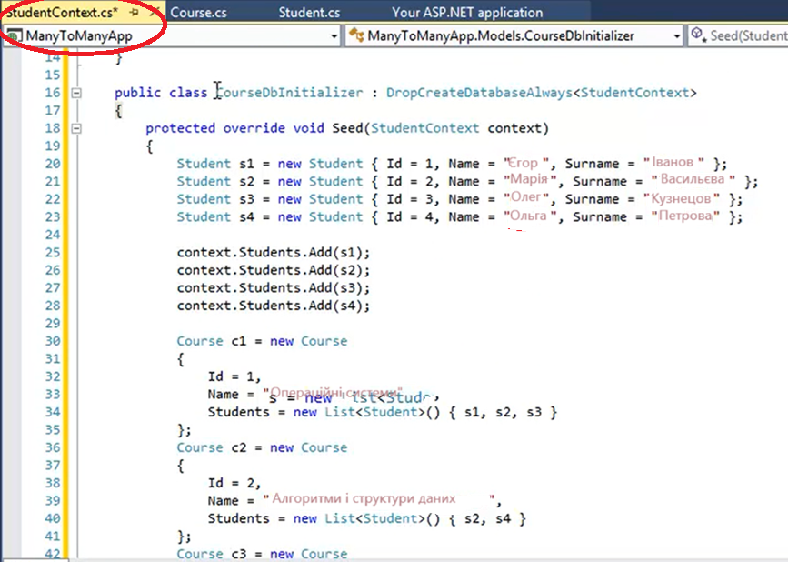
Ініціалізуємо БД початковими даними:

Slide 11
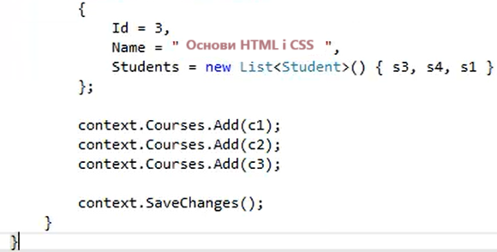
Продовження попереднього фрагменту коду

Slide 12
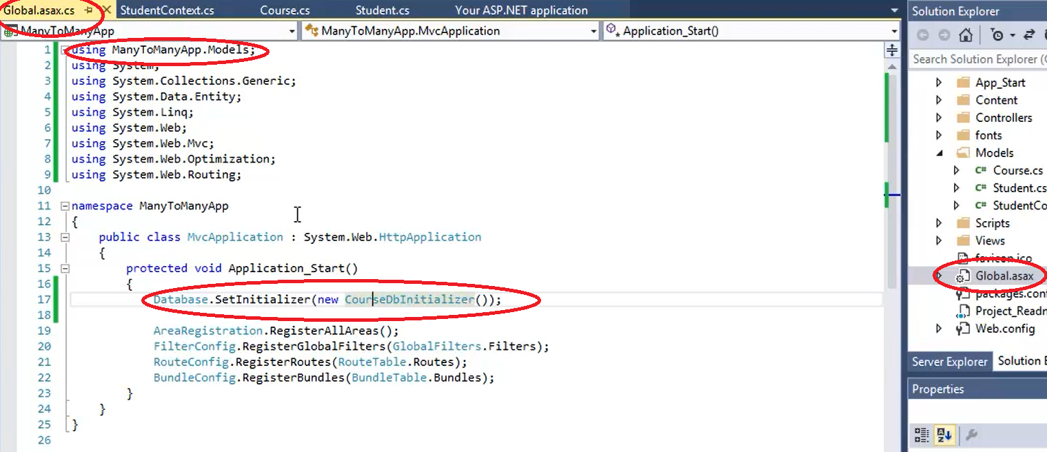
Задіємо ініціалізатор в global.asax

Slide 13
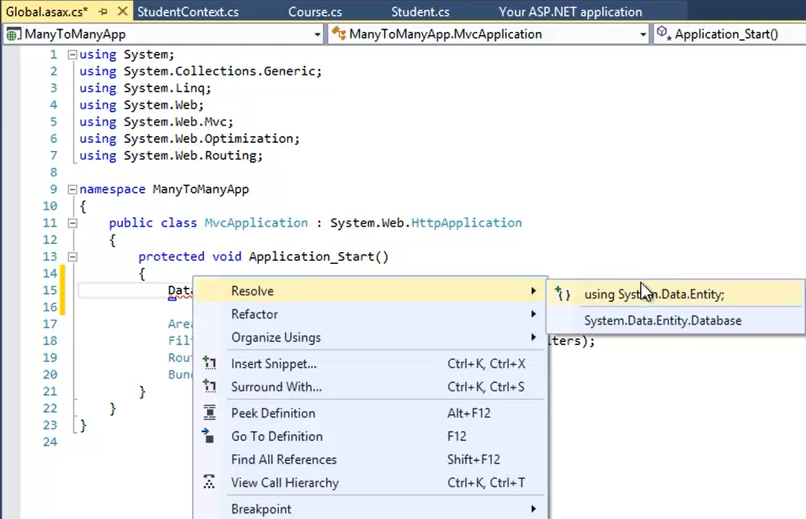
Пам’ятаємо про підключення відповідних просторів імен

Slide 14
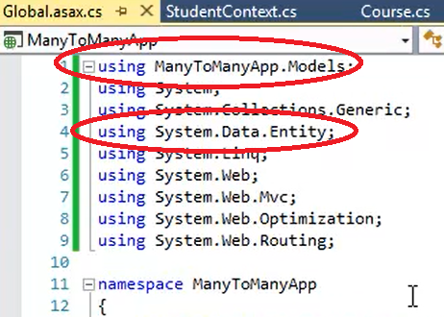
Після чого маємо…

Slide 15
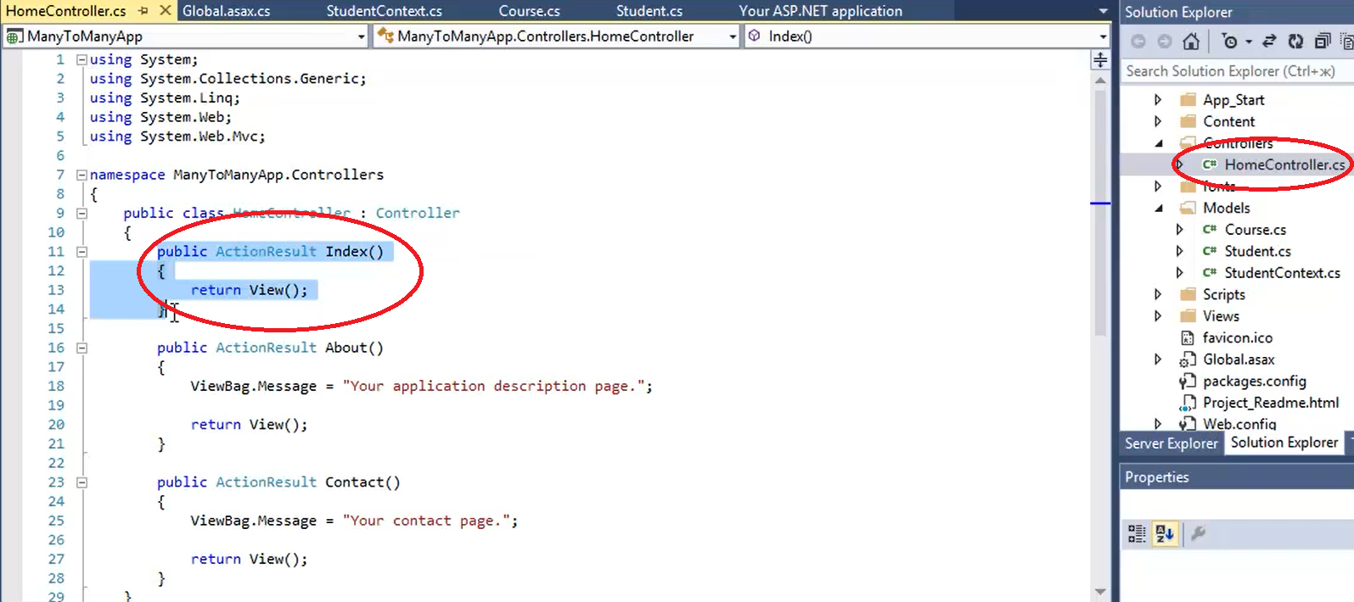
Внесемо зміни в контролер Home:

Slide 16
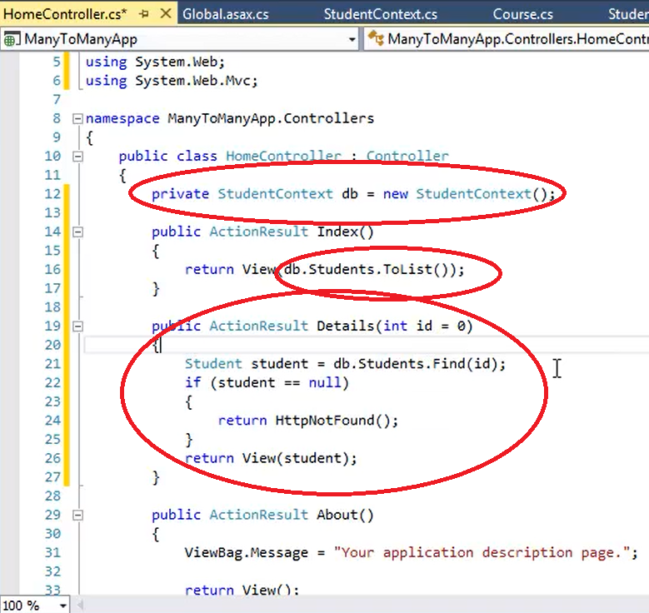
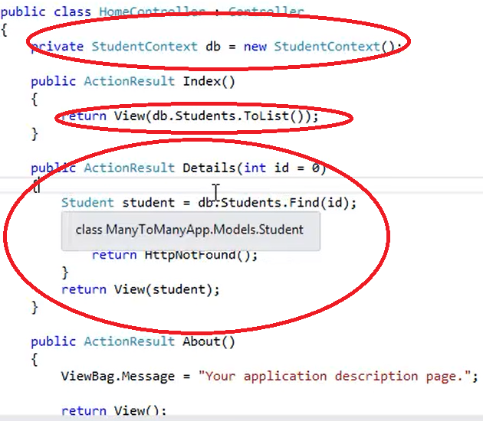
У контролері Home додаємо змінну для роботи з контекстом, змінюємо метод Index і додаємо ще один метод Details()

Slide 17
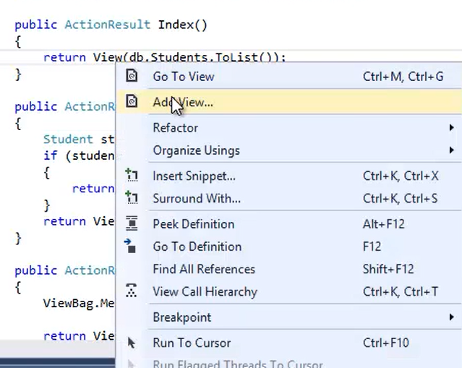
Створимо подання для виводу списку студентів:

Slide 18
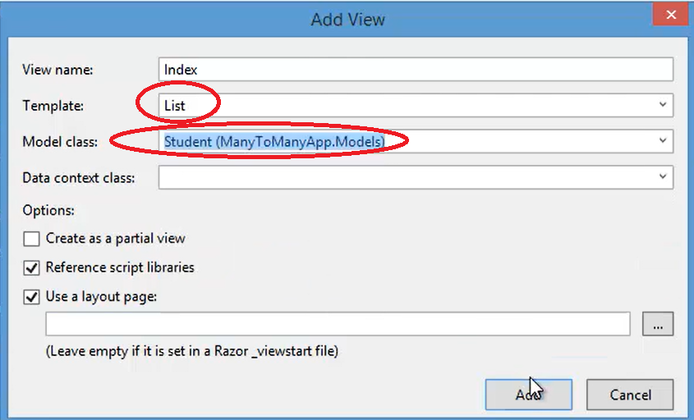
Оберемо для нього шаблон List

Slide 19
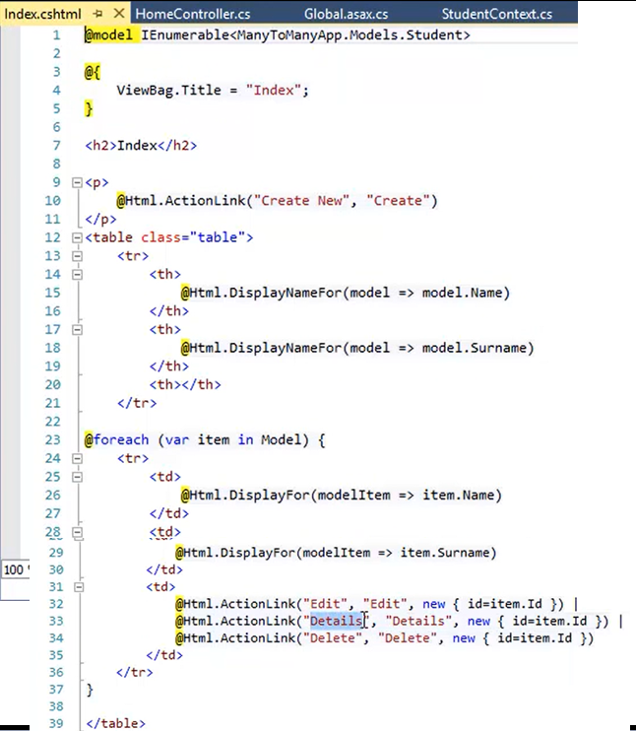
Змінене подання для виведення списку студентів

Slide 20
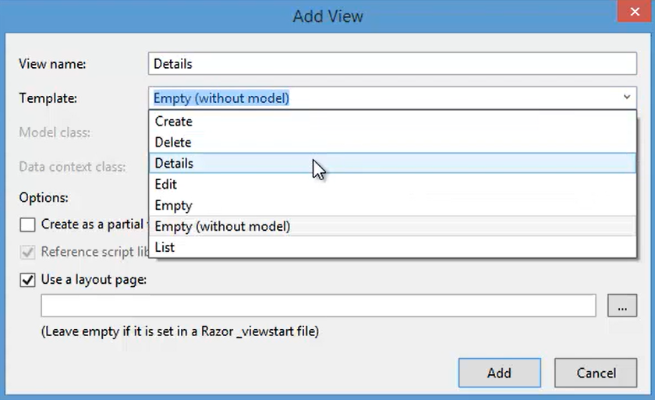
Створимо подання для виведення даних про окремого студента.
Це може бути виконано різними способами, наприклад так:

Slide 21
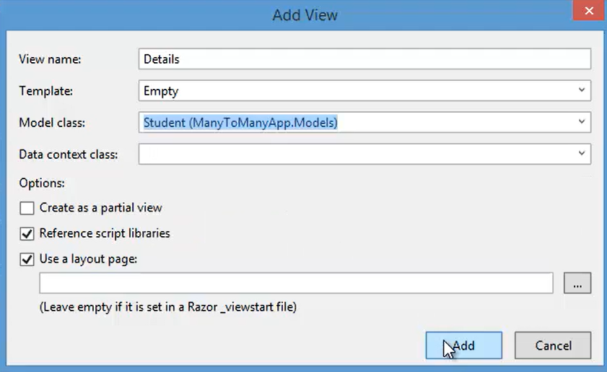
Або таким чином:

Slide 22
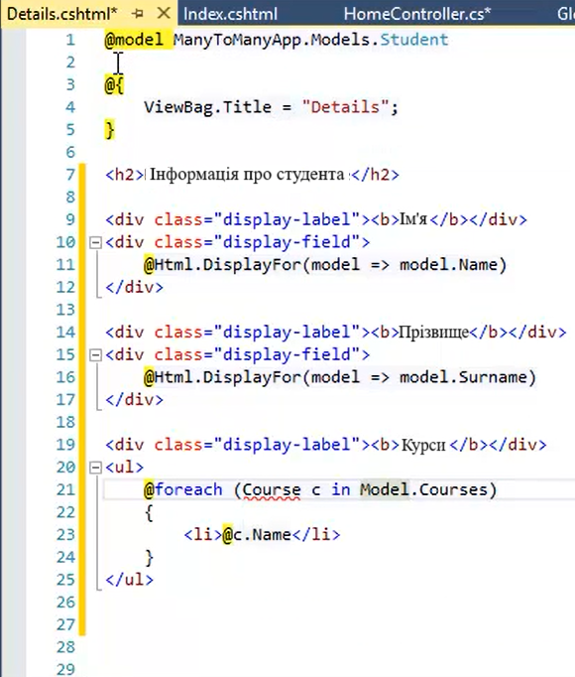
Вміст Details будемо коригувати

Slide 23
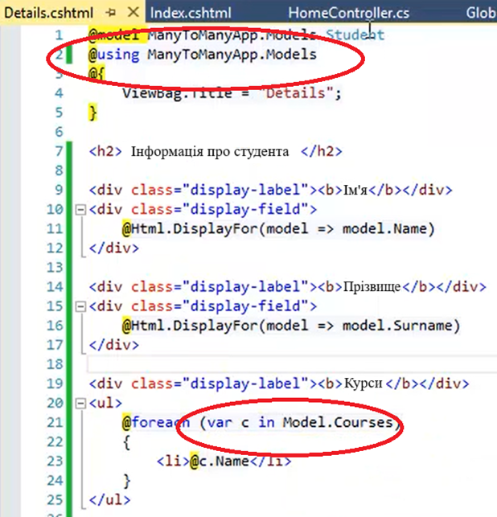
Скоригуємо таким чином і запустимо на виконання

Slide 24
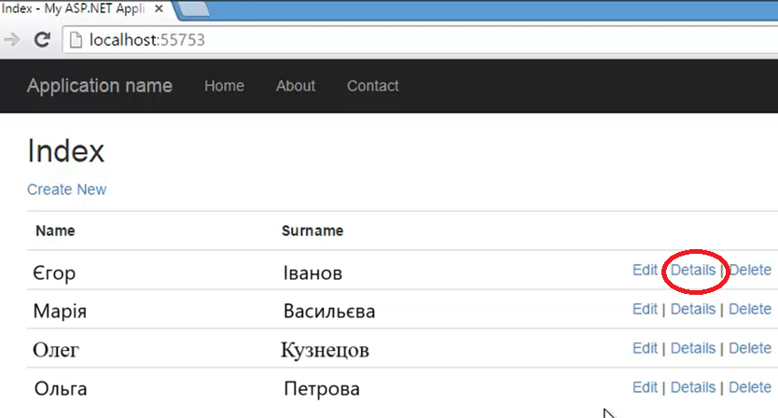
Як результат отримаємо:

Slide 25
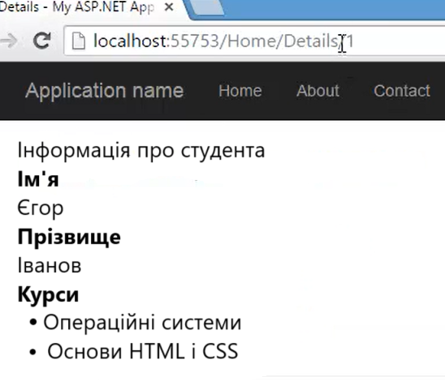
Клацнемо на Details для першого у списку студента:

Slide 26
Про Базу Даних
Де може бути БД?
У папці App_Date
На сервері
Як переглянути БД?
Знайти її в App_Date
Використати Microsoft SQL Server Management Studio

Slide 27
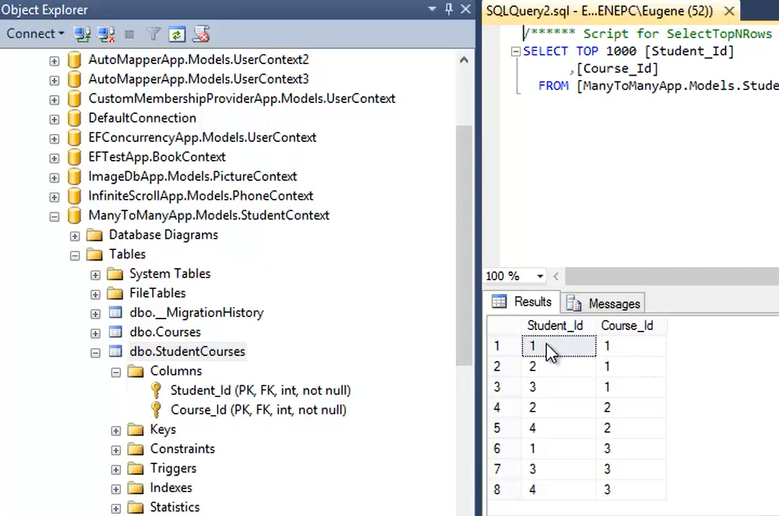
Як це виглядає у БД

Slide 28
Джерела інформації
1. Електронний ресурс. Початок роботи з Entity Framework 6 Code First з допомогою MVC5. Посібник. Джерело доступу:
https://learn.microsoft.com/en-en/aspnet/mvc/overview/getting-started/getting-started-with-ef-using-mvc/crealting-an-entity-framework-data-model-for-an-asp-net-mvc-application
Для перекладу документу українською мовою використовуємо Google Translate
Adam Freeman. Pro ASP.NET Core 6. Develop Cloud-Ready Web Applications Using MVC, Blazor, and Razor Pages. -London, UK. 2022. - 1253 p.
Короткі відеозаписи
1. Електронний ресурс. Робота з БД у С#. Джерело доступу:
https://www.youtube.com/watch?v=bkKsjZAYz-w
3. Електронний ресурс. Конфігурація підключення до БД (C#). Джерело доступу:
https://www.youtube.com/watch?v=bkKsjZAYz-w

Slide 29
Дякую за увагу!

